Slide 1


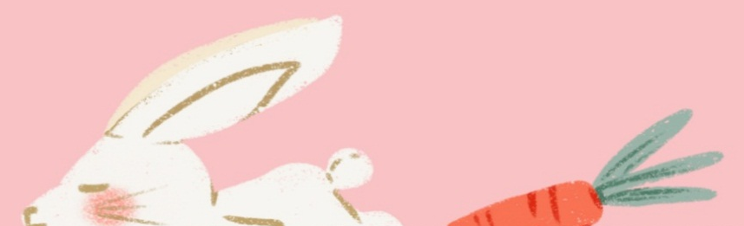


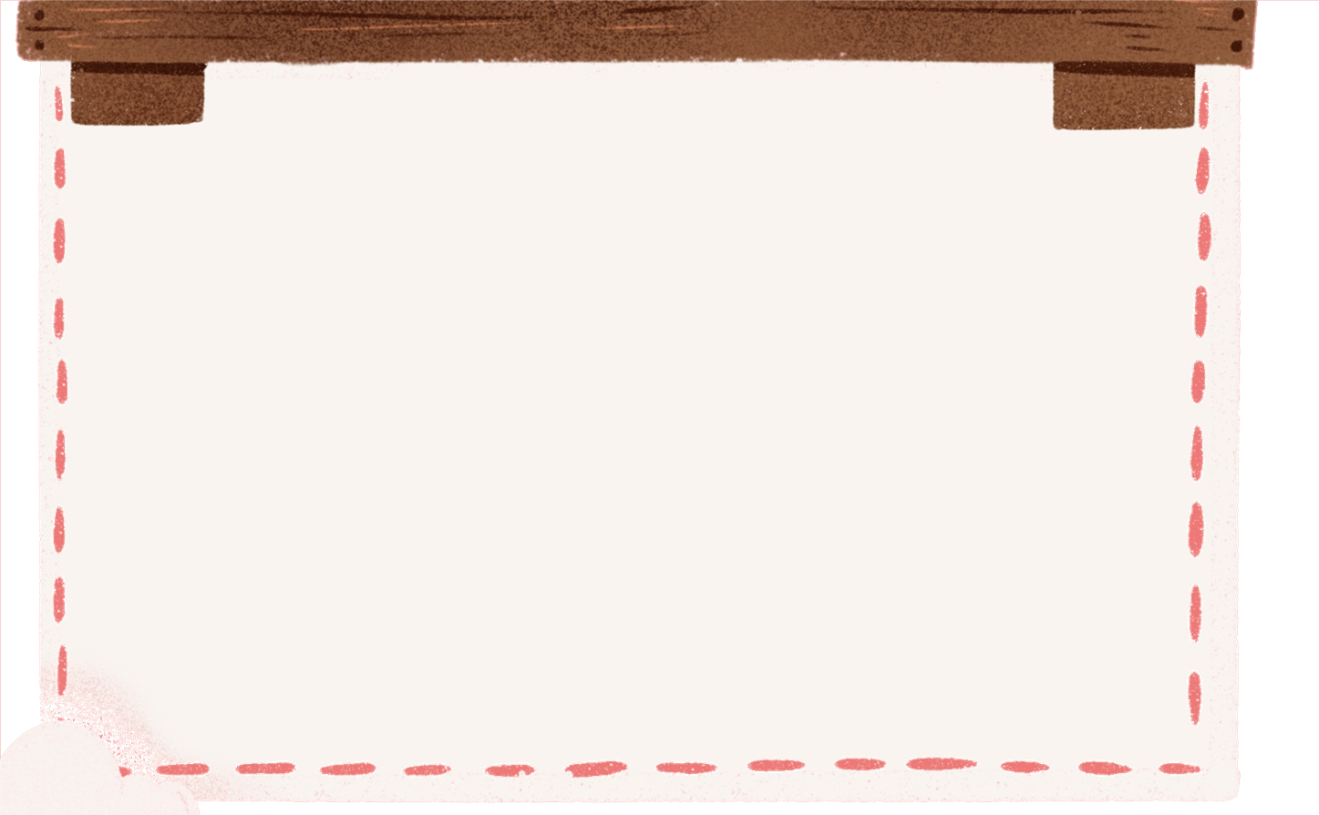
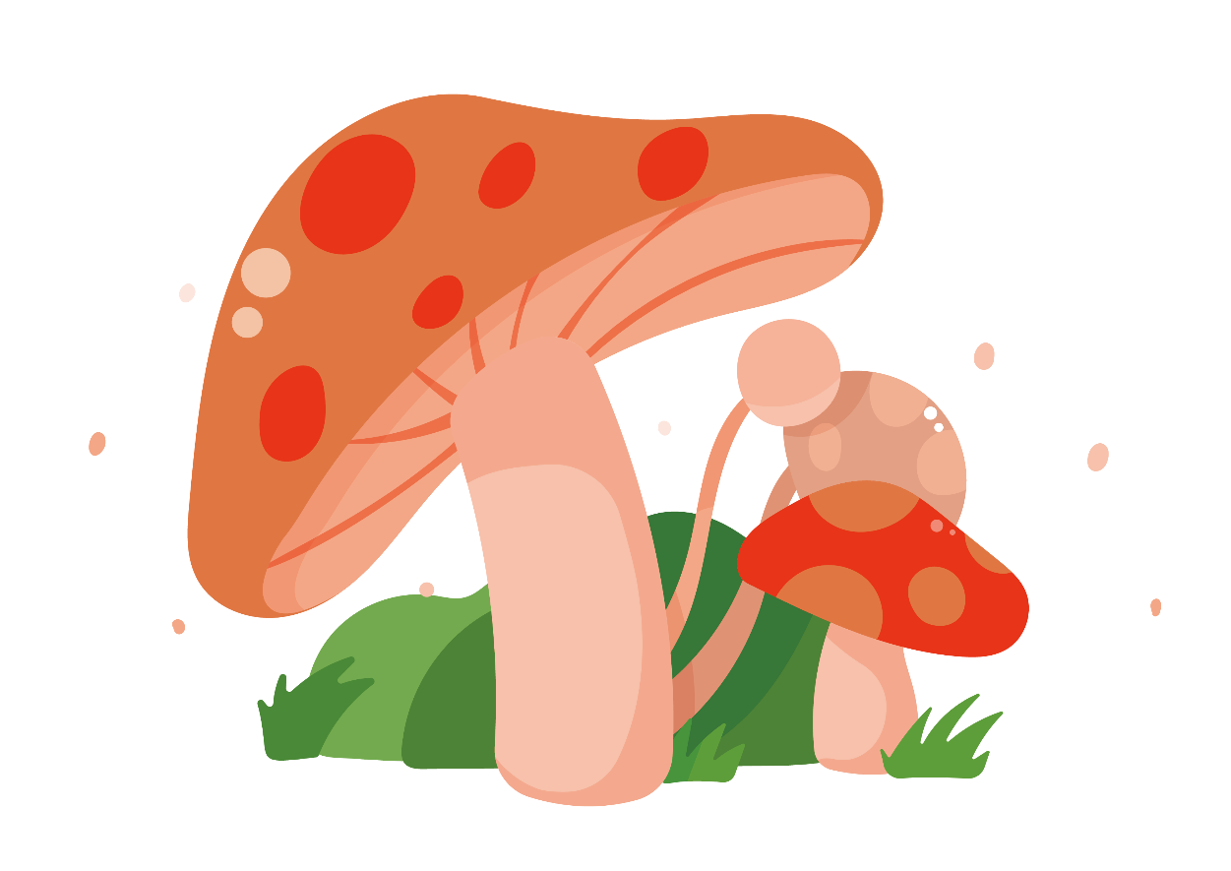





Bài 20: Ôn tập chủ đề thực vật và động vật
Notes:
Bản quyền thuộc về: FB Hương Thảo - https://www.facebook.com/huongthaoGADT/

Slide 2


Thứ Ba ngày 8 tháng 2 năm 2022
Thể dục
Bài tập phối hợp di chuyển nhanh dần theo
vạch kẻ sang trái, sang phải.
Tự nhiên - Xã hội
Bài 20: Ôn tập chủ đề thực vật và động vật

Slide 3


  Tiết 1
Notes:
Bản quyền thuộc về: FB Hương Thảo https://www.facebook.com/huongthaoGADT/

Slide 4



Thực hành

Slide 5
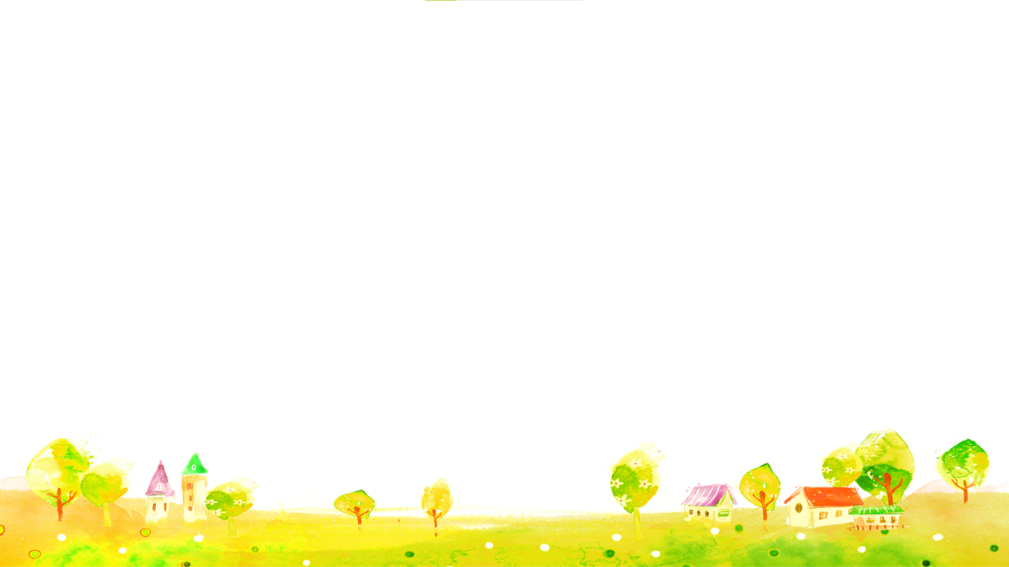
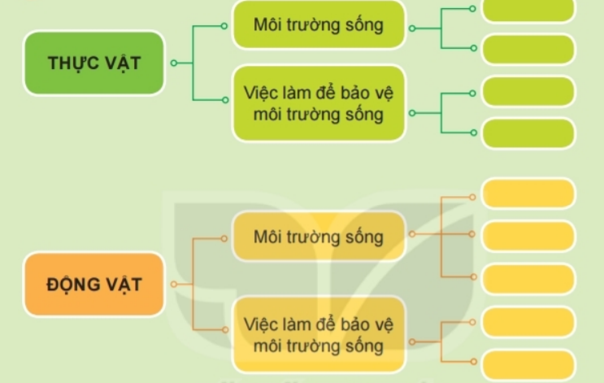
1. Hoàn thành sơ đồ theo gợi ý sau:

Slide 6
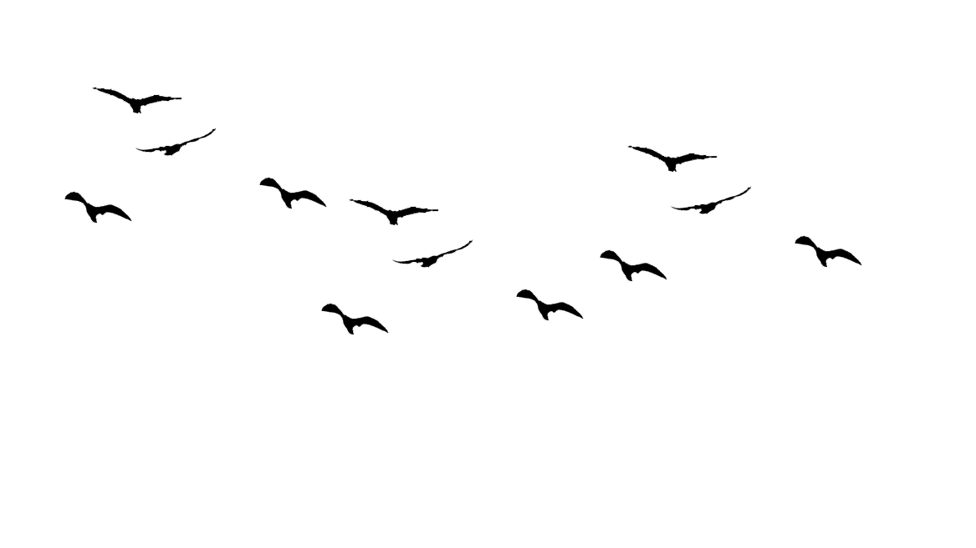

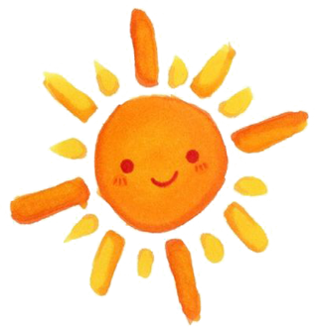


Thảo luận nhóm đôi

Slide 7
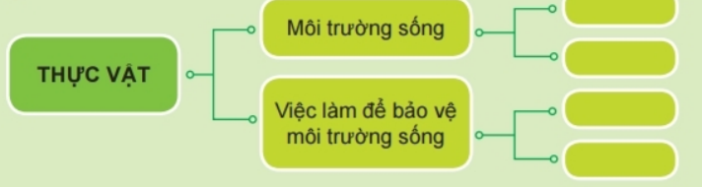
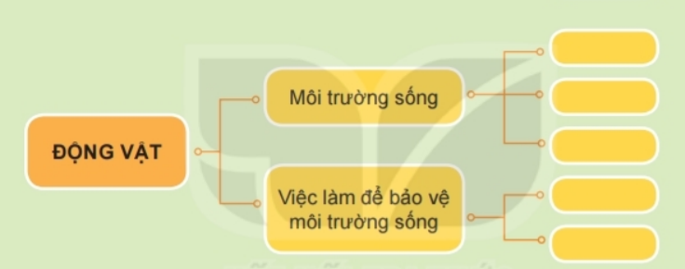
Trên cạn
Dưới nước
Không chặt cây
Không vứt rác bừa bãi
Trên cạn
Dưới nước
Trên không
Trồng cây gây rừng
Tuyên truyền mọi người

Slide 8

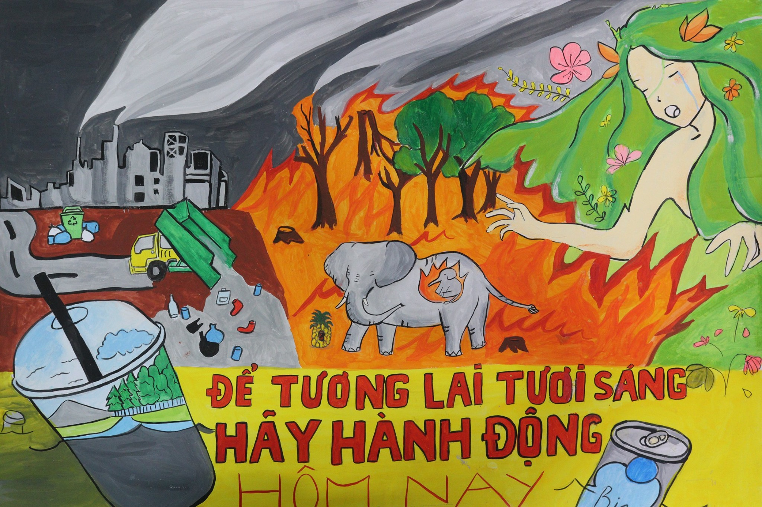
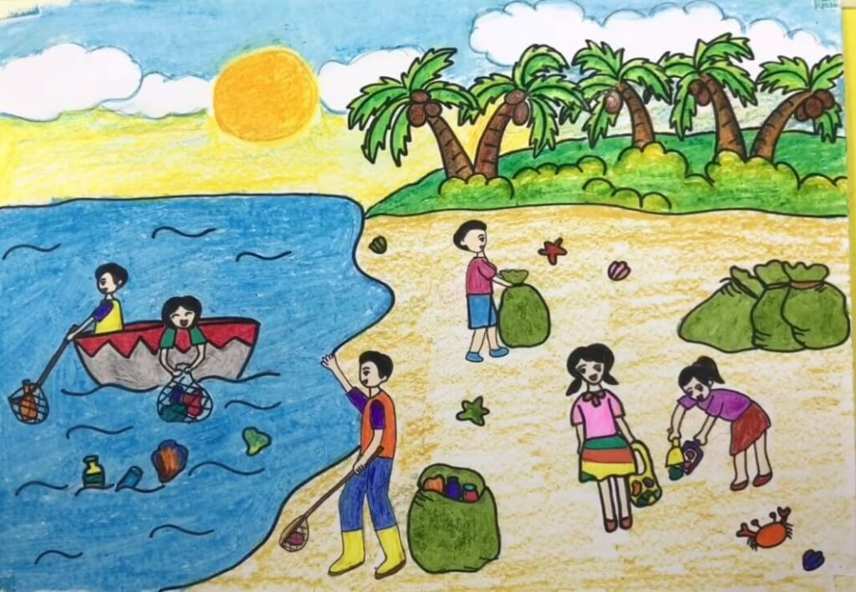
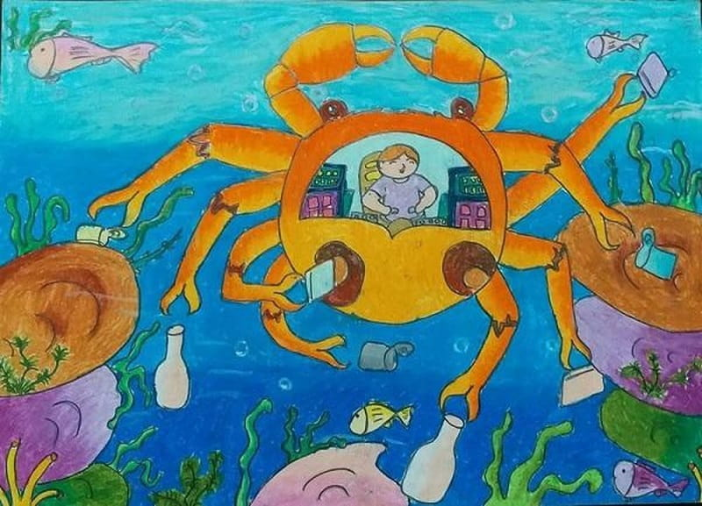
Vẽ tranh về việc làm giúp bảo vệ môi trường sống của
động vật và thực vật

Slide 9
  Tiết 2

Slide 10
Khởi động

Slide 11


Slide 12
Vận dụng

Slide 13
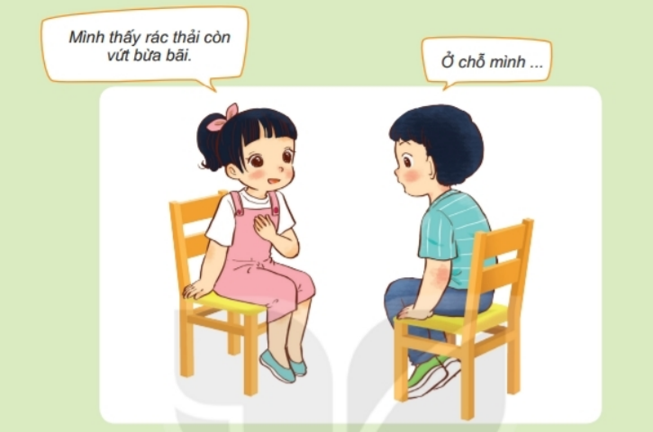
Chia sẻ những việc làm mà người dân địa phương đã làm khiến môi trường sống của thực vật, động vật bị thay đổi

Slide 14
Thảo luận nhóm đôi

Slide 15
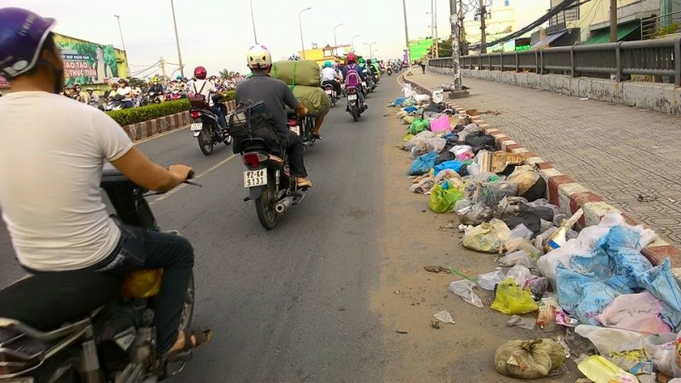

Slide 16
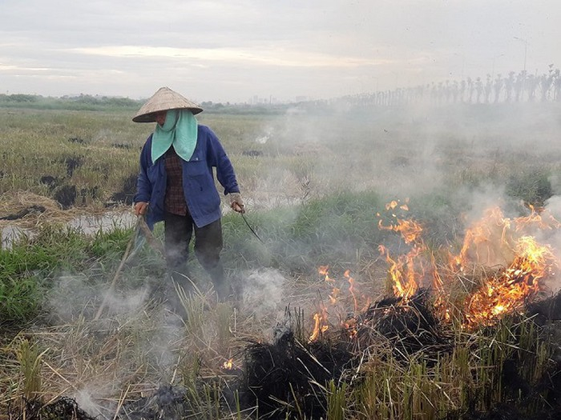

Slide 17
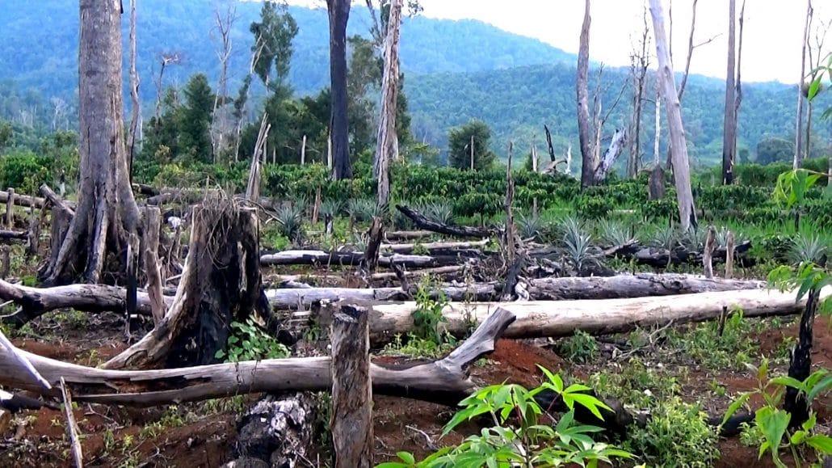

Slide 18
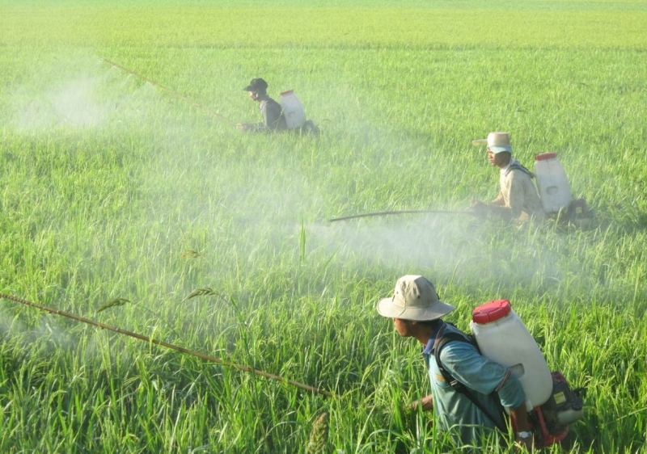

Slide 19
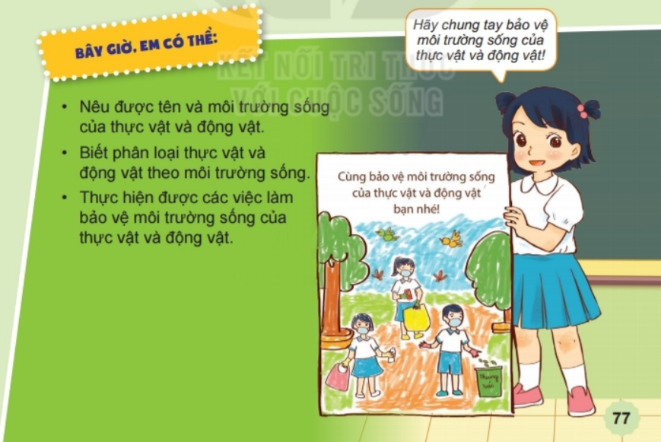
Chúng mình có thể làm giống bạn không?
Bạn nhỏ trong tranh đang làm gì? Nói gì?

Slide 20
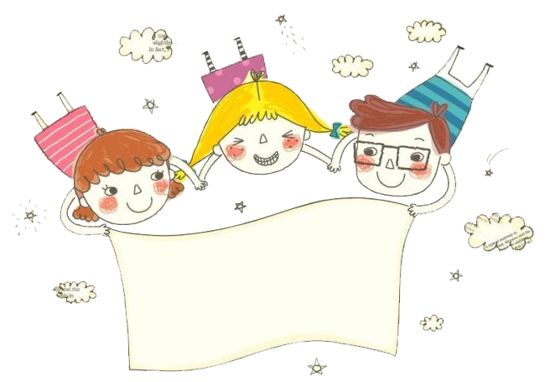
Củng cố bài học
Notes:
Bài giảng thiết kế bởi: Hương Thảo - tranthao121004@gmail.com

Slide 21
Chào tạm biệt các em!

